Slide 1
EL PAPEL CENTRAL DE LAS ESTACIONES EN LAS CIUDADES
Al hilo del centenario de la Estación del Norte y del Parque Central.
Ferrocarril y ciudad futura
Lunes 20 de noviembre de 2017

Slide 2

CONDICIONANTES AL FUTURO DE LAS CIUDADES
(PENSAR GLOBALMENTE. ACTUAR LOCALMENTE)
LA GLOBALIZACIÓN COMO CONDICIONANTE.
  EFECTOS ECONÓMICOS LOCALES DEPENDIENTES DEL NIVEL GLOBAL:
    CRISIS FINANCIERO-ESPECULATIVAS. ACCESO AL CRÉDITO Y COSTE DEL DINERO.
    COSTE DE LAS MATERIAS PRIMAS Y DE LOS PRODUCTOS IMPORTADOS.
    CAPACIDAD DE COLOCACIÓN DE LOS PRODUCTOS EN EL EXTERIOR (EXPORTACIONES).
    LOCALIZACIÓN/DESLOCALIZACIÓN DE ACTIVIDADES PRODUCTIVAS Y DEL CAPITAL (PARAÍSOS FISCALES).
    PRECIO DE LOS BIENES PATRIMONIALES LOCALES (SUELO Y EDIFICACIÓN).
    DEMANDA TURÍSTICA.
  EFECTOS SOCIALES LOCALES DEPENDIENTES DEL NIVEL GLOBAL :
    EMPLEO Y NIVELES SALARIALES
    DISTRIBUCIÓN DE LA RIQUEZA Y NIVELES DE POBREZA.
    MIGRACIONES.
    CONTRADICCIONES CULTURALES. MULTICULTURALISMO. XENOFOBIA.
    AFECCIONES AL BIENESTAR SOCIAL O AL BUEN VIVIR.
    EMPOBRECIMIENTO DE LAS CLASES MEDIAS EN LOS PAÍSES DESARROLLADOS/POTENCIACIÓN DE LAS CLASES MEDIAS EN LOS PAÍSES EN DESARROLLO.
  EFECTOS AMBIENTALES LOCALES DEPENDIENTES DEL NIVEL GLOBAL.
    CALENTAMIENTO GLOBAL/CAMBIO CLIMÁTICO LOCAL Y RIESGOS ASOCIADOS.
    CONTAMINACIÓN GLOBAL/LLUVIAS ÁCIDAS, CON INCIDENCIA EN MARES, AGUAS, SUELOS Y PERSONAS. AFECCIÓN A LA PRODUCCIÓN ALIMENTARIA, AL PATRIMONIO TERRITORIAL, A LA SALUD Y AL BIENESTAR/BUEN VIVIR.
    PÉRDIDA DE BIODIVERSIDAD Y ESPECIES INVASORAS. DESTRUCCIÓN DE PAISAJES, RAZAS Y CULTIVOS AUTÓCTONOS, CON INCIDENCIA SOBRE EL PAISAJE, LA SALUD Y LA SOSTENIBILIDAD DE LOS ECOSISTEMAS LOCALES.
1
ANTONIO SERRANO
19/11/2017

Slide 3
VISIONES Y RIESGOS DEL GLOBAL RISK 2017. Davos. Enero de 2017
Sucesos climáticos extremos.
Desastres naturales.
Grandes migraciones involuntarias.
Crisis hídricas.
Ataques terroristas.
Calentamiento global.
Ciberataques.
Conflictos interestatales.
Desastres ambientales producidos por el hombre.
Desempleo o subempleo.
ANTONIO SERRANO
19/11/2017

Slide 4
PRIMER RETO PARA LAS CIUDADES FUTURAS:
DEPENDENCIA ENERGÉTICA Y DE MATERIAS PRIMAS.
RETOS DE DESABASTECIMIENTO Y DE INCREMENTO DE COSTES
Antonio Serrano. Presidente de FUNDICOT.
19/11/2017

Slide 5
LOS RETOS ENERGÉTICOS EUROPEOS Y ESPAÑOLES.
El proyecto “Unión Energética Europea” (UEE, 2014) aborda cinco RETOS:
Lograr la seguridad, solidaridad y confianza energética. La seguridad está fuertemente comprometida por la alta dependencia energética, mucho mayor en España. Se avanza en combatir la pobreza energética.
Conseguir un mercado energético europeo plenamente integrado. Problema de interconexiones y de oligopolios.
Avanzar en una eficiencia energética que contribuya a la moderación de la demanda total. Problema de los consumos difusos SOBRETODO EN CIUDADES (transporte y edificios) y del precio/subvenciones energéticas.
Descarbonizar la economía. Potenciación del AHORRO las ENERGÍAS RENOVABLES y la ENERGÍA DISTRIBUIDA.
Promover la investigación, la innovación y la competitividad energética. Problemas de oligopolios y del hecho de que los precios de la energía están asociados a dinámicas de oferta y demanda energéticas mundiales, sobre las que la UE tiene una incidencia crecientemente limitada.
3
ANTONIO SERRANO
19/11/2017

Slide 6
Dependencia europea y española en el suministro de materias primas
La dependencia existe tanto en el suministro de hidrocarburos……:
La Unión Europea importa el 53 por ciento de la energía que consume, casi el 90 por ciento del petróleo, el 66 por ciento del gas natural y el 42 por ciento de combustibles sólidos como el carbón.
Riesgo de abastecimiento: Hay una gran dependencia de la UE ante Rusia: un tercio de las importaciones de petróleo, el 39 por ciento del gas y el 29 por ciento de combustibles sólidos. Rusia es, además, el único proveedor de las importaciones de gas de seis países de la UE.
Como en el de materias primas metálicas……..:
Aplicación ambiental o alta tecnología (14 elementos) antimonio, cobalto, galio, germanio, indio, litio, niobio, tantalio, renio y wolframio, metales del grupo del platino (platino, paladio, rodio) y las tierras raras.
Grado de importación ( 100% de 8 elementos) antimonio, titanio, cobalto, molibdeno, niobio, tantalio, renio, vanadio, grupo del platino y las tierras raras.
Riesgo en el abastecimiento ( 75% en manos de un SOLO país)
4
ANTONIO SERRANO
19/11/2017

Slide 7
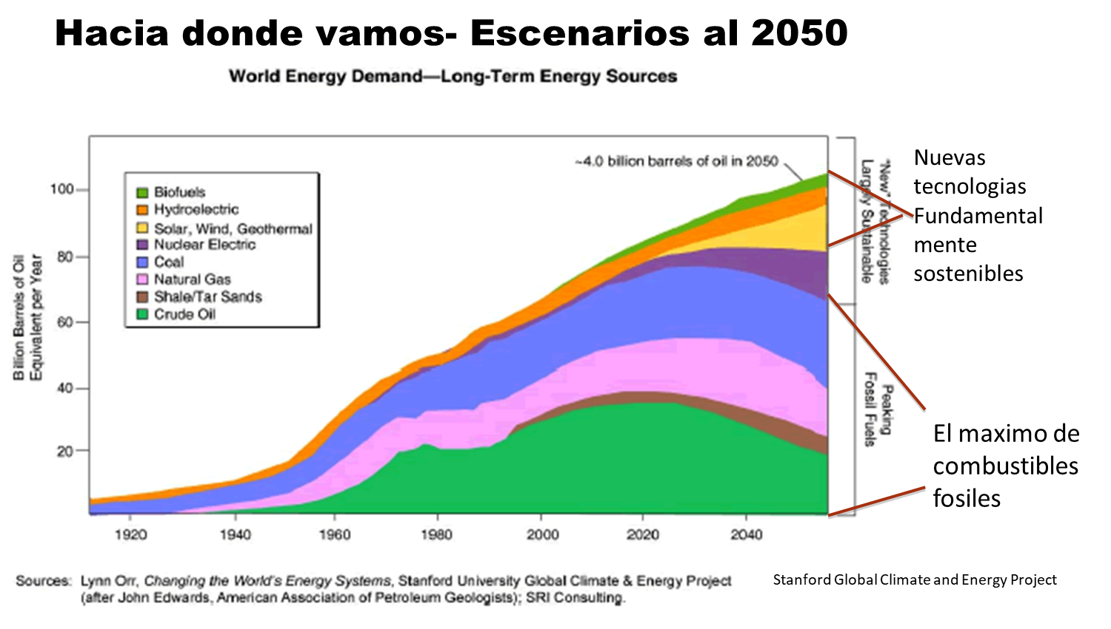
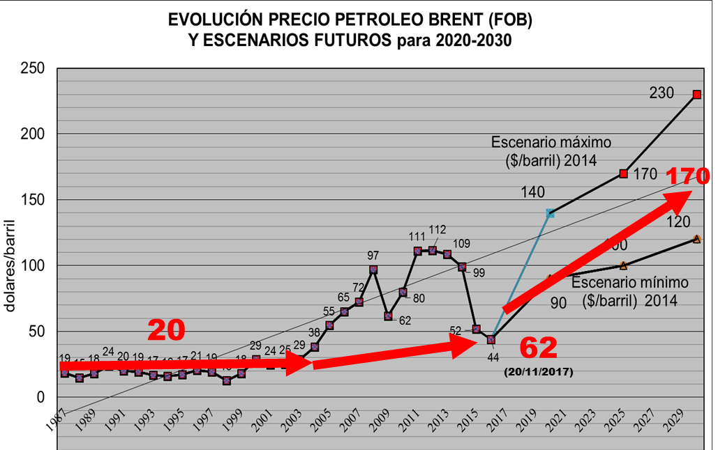
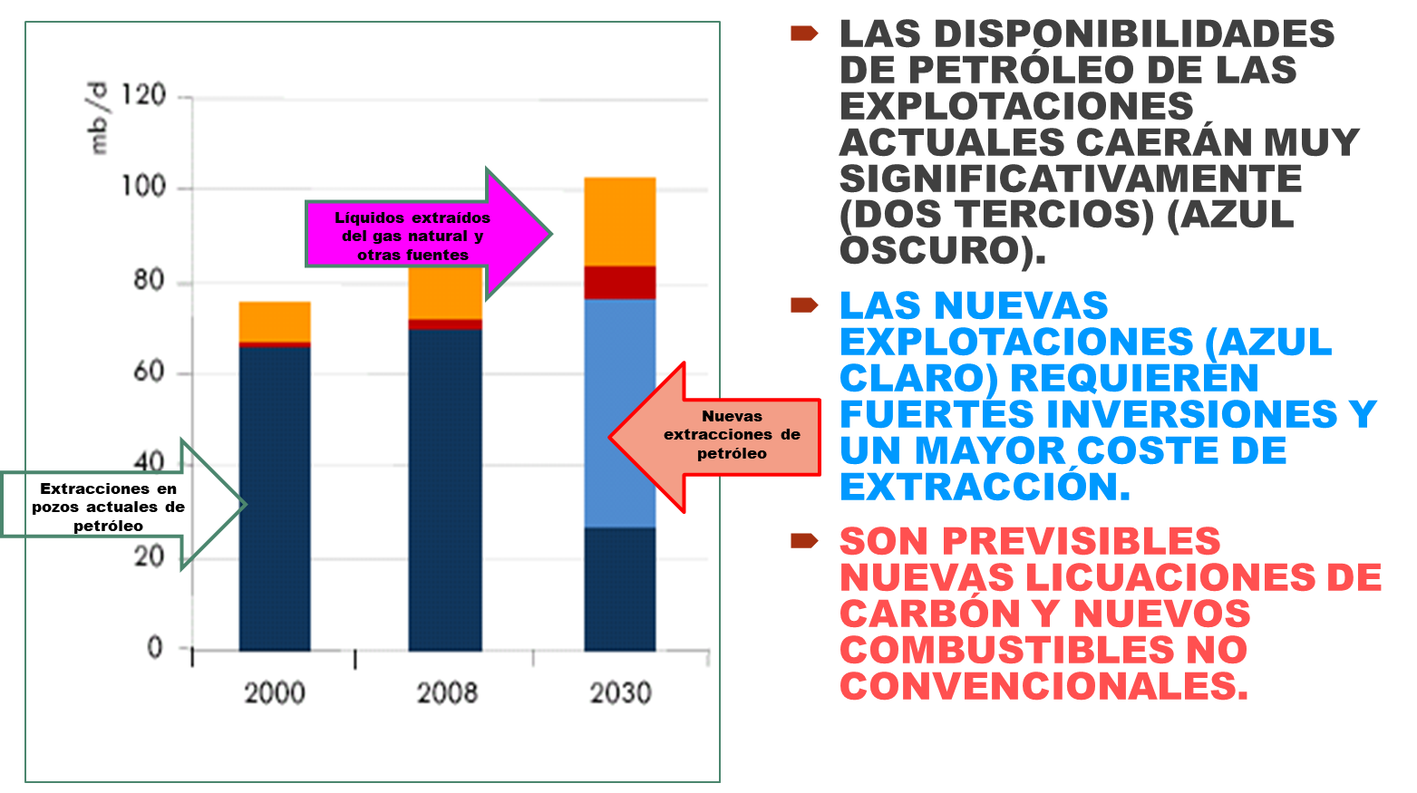
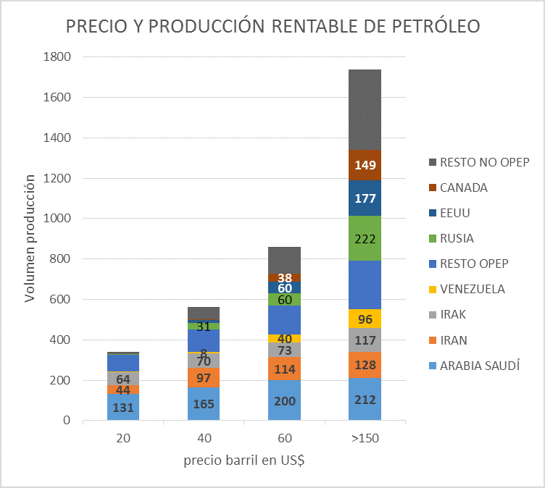
Los retos energéticos para el país y las ciudades
  Pese al evidente agotamiento de las fuentes de energía fósiles baratas, los mercados de futuro no registran incrementos significativos de precio al 2020.
  ¿Son inevitables sucesivas crisis por el incremento de los precios de los costes de combustibles líquidos?

Slide 8
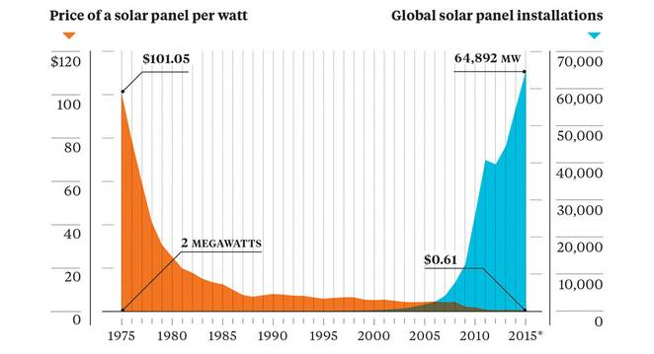
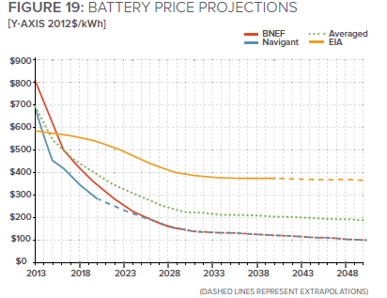
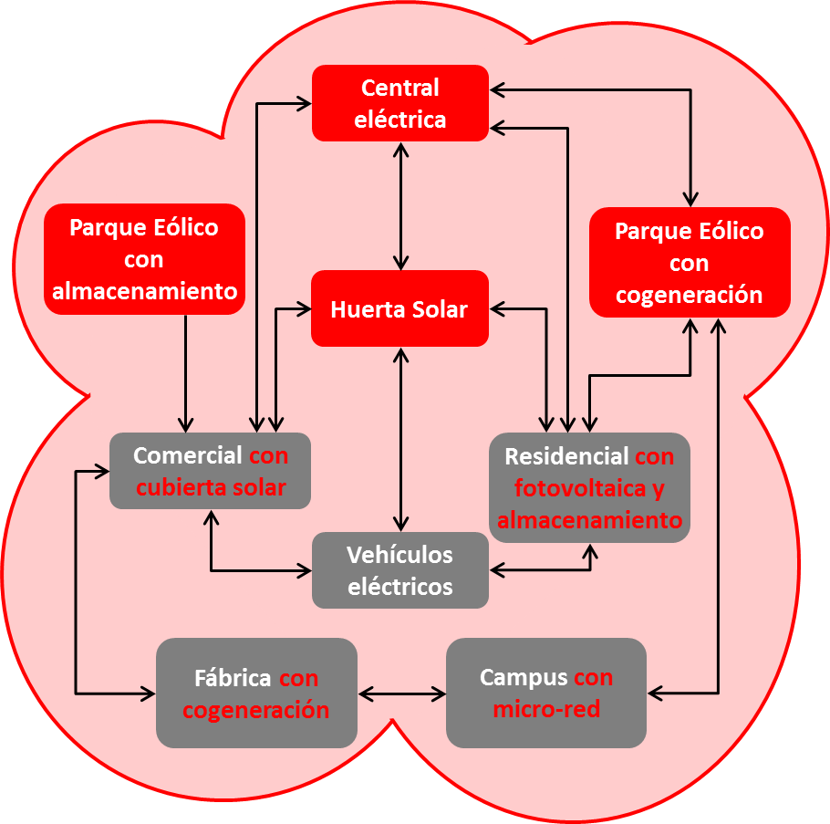
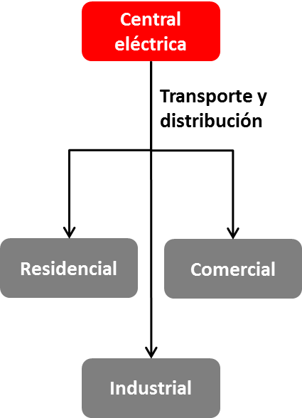
LA TECNOLOGÍA SOLAR Y LA AUTOPRODUCCIÓN/CONSUMO INDIVIDUAL O LOCAL EN REDES INTEGRADAS COMO SOLUCIÓN URBANA AL TRANSPORTE CON ENERGÍA ELÉCTRICA
La energía solar dobla su relación rendimiento precio cada 11 meses.
SITUACIÓN FUTURA:
NUBE ENERGÉTICA
Situación actual:
Red eléctrica unidireccional
6
ANTONIO SERRANO
19/11/2017

Slide 9
SEGUNDO RETO: ADAPTARSE AL CALENTAMIENTO GLOBAL/CAMBIO CLIMÁTICO.
MEJORAR LA RESILIENCIA URBANA CONTRA:
CATÁSTROFES,
CONTAMINACIÓN,
GOLPES DE CALOR Y
PÉRDIDA DE CONFORT URBANO.
Antonio Serrano. Presidente de FUNDICOT.
19/11/2017

Slide 10
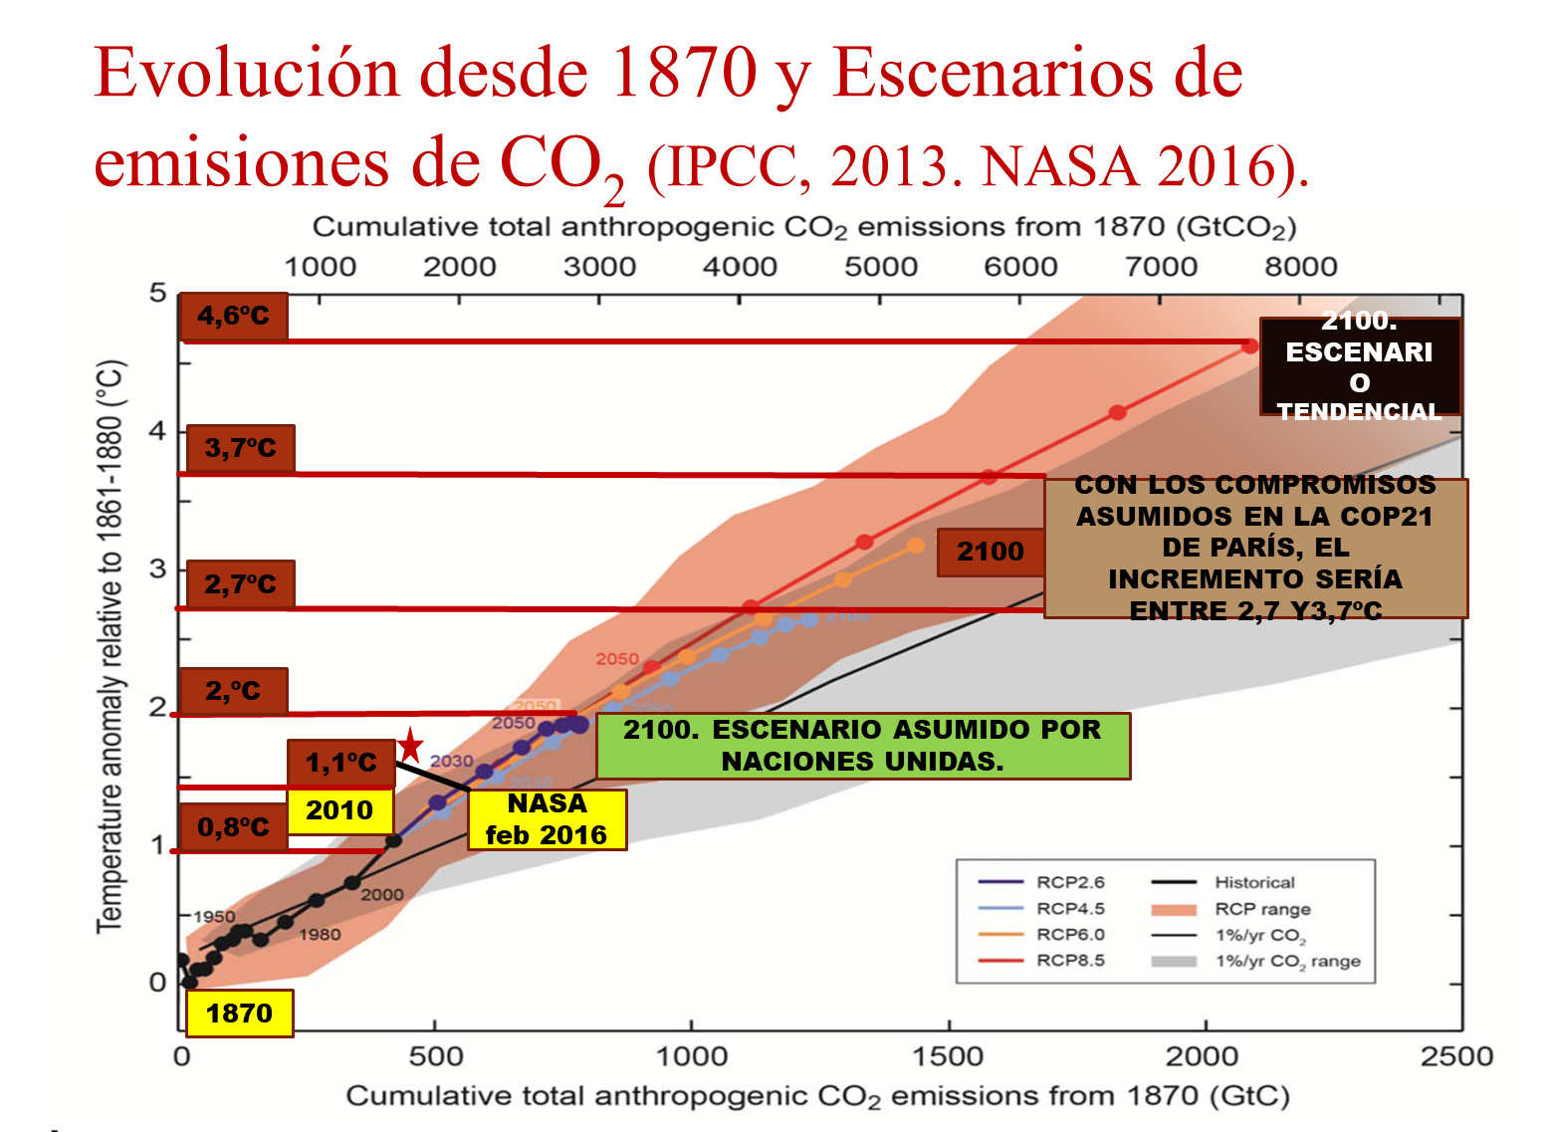
UN PROBLEMA BÁSICO:
La necesidad de adoptar medidas urgentes para combatir el cambio climático y sus efectos.
SOLO SE ASUMEN PARCIALMENTE LOS ACUERDOS DE PARÍS QUE EXIGEN PROCESOS MUY SIGNIFICATIVOS DE CAMBIO EN EL MODELO DE DESARROLLO.
LA PROBABILIDAD DE QUE LAS POLÍTICAS APLICADAS EVITEN SUPERAR LOS 2ºC SON PRÁCTICAMENTE NULAS.
EN ESTA SITUACIÓN DESTACA LA URGENCIA DE POLÍTICAS DE ADAPTACIÓN EN PAÍSES COMO ESPAÑA.
7
ANTONIO SERRANO
19/11/2017

Slide 11
Evolución de las emisiones totales de gases de efecto invernadero (GEI) 1990-2016
(Gigatoneladas de CO2 equiv)
China, según este Informe, sería la responsable del 26% de esas emisiones,
EEUU del 13%,
la UE del 9% e
India del 7%.
Lo que suma un 55% del total.
EL FRACASO DE LA 23 COP DE BONN DE NOVIEMBRE DE 2017:
1.REGLAMENTOS NO APROBADOS.
2. LOS PRINCIPALES USUARIOS DEL CARBÓN (CHINA, EEUU, ALEMANIA,…) SE NIEGAN A SU ELIMINACIÓN ¡PARA 2030!
8
19/11/2017
Antonio Serrano. Presidente de FUNDICOT.

Slide 12
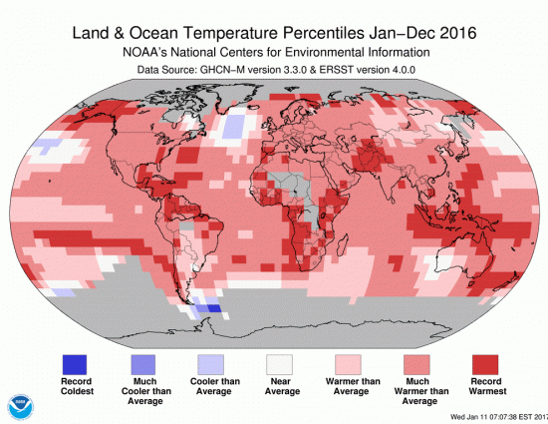
Cambio en la temperatura anual media para el año 2016
9
19/11/2017
Antonio Serrano. Presidente de FUNDICOT.

Slide 13
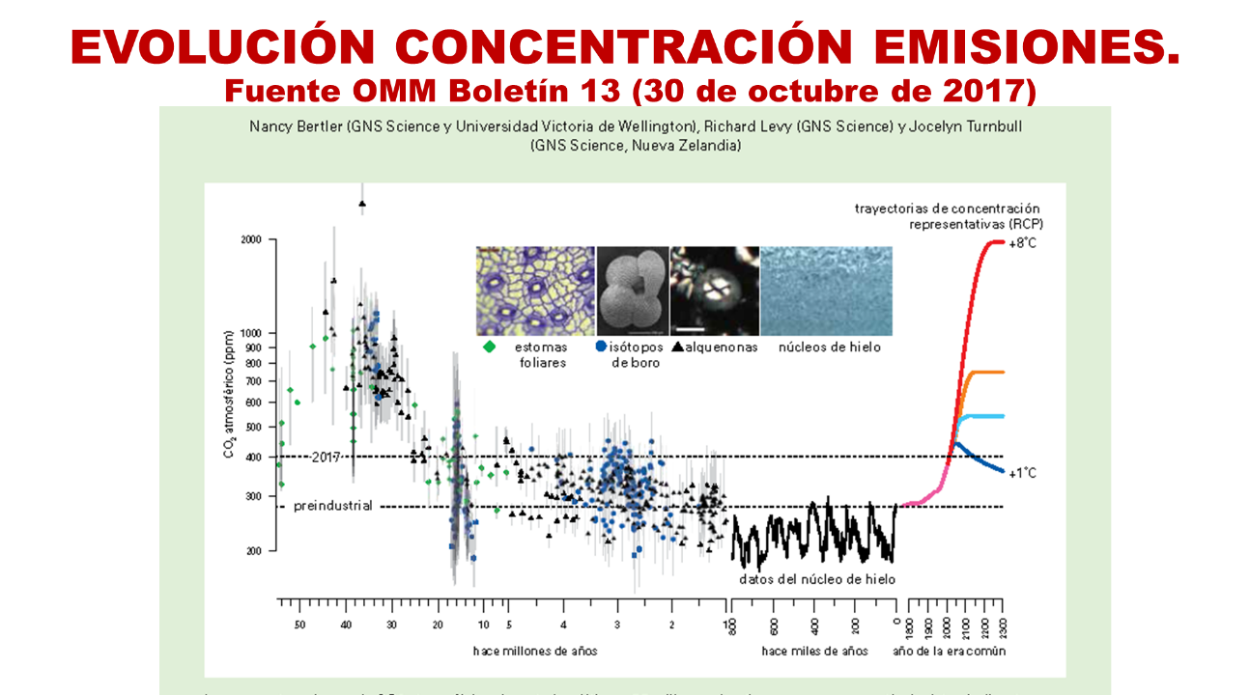
“El rápido aumento de los niveles atmosféricos de CO2 y otros gases de efecto invernadero (GEI) podría provocar cambios impredecibles en los sistemas climáticos, a causa de una fuerte retroacción positiva, lo que conllevaría graves perturbaciones ecológicas y económicas.…Los registros geológicos muestran que los niveles actuales de CO2 corresponden a un clima “en equilibrio”, que se observó por última vez en el Plioceno Medio (hace entre 3 y 5 millones de años), un clima que era unos 2 o 3°C más cálido, donde los mantos de hielo de Groenlandia y de la Antártida Occidental se fundieron e incluso desapareció parte del hielo de la Antártida Oriental, lo que provocó que el nivel de los mares subiera entre 10 y 20 metros por encima del actual”.

Slide 14
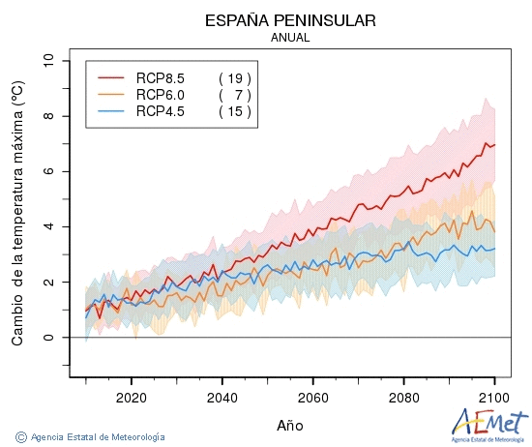
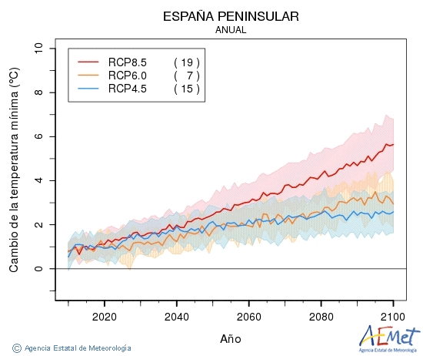
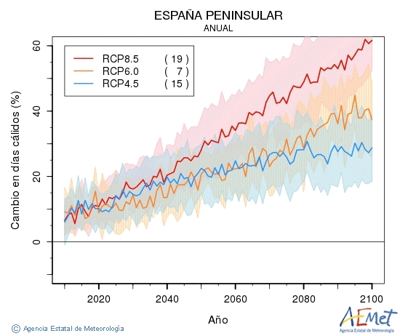
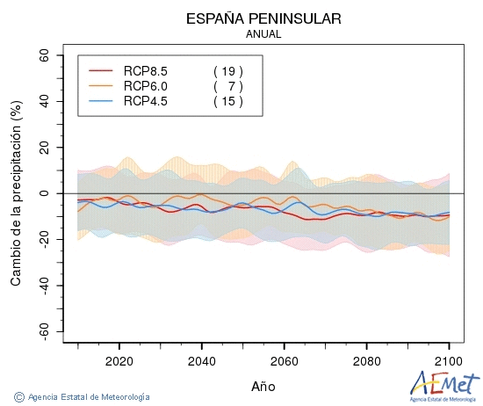
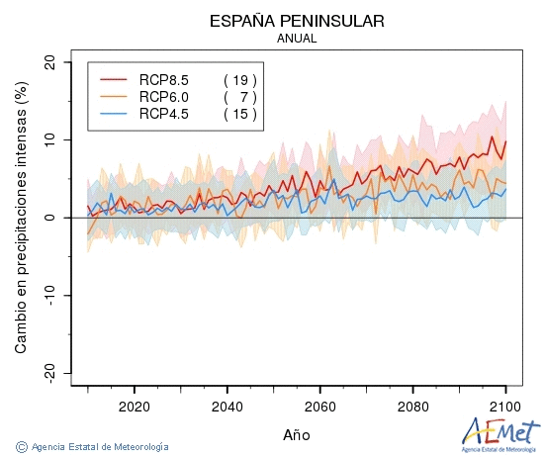
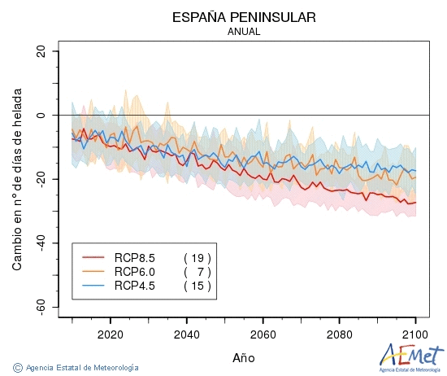
Cambio en Temperatura máxima
Cambio en Temperatura mínima
Cambio en Días de Cálidos
ESPAÑA
ANTONIO SERRANO
19/11/2017
Cambio en Precipitaciones
Cambio en Precipitaciones Intensas
Cambio en Días de Helada
11
19/11/2017
Antonio Serrano. Presidente de FUNDICOT.

Slide 15
STERN REVIEW:
The Economics of Climate Change
Figure 2 Stabilisation levels and probability ranges for temperature increases
12
19/11/2017

Slide 16
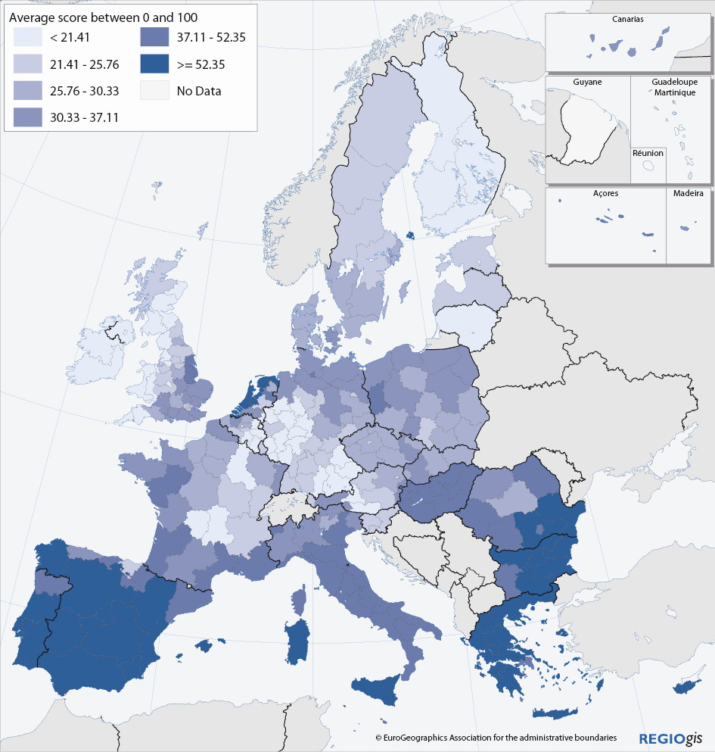
ÍNDICE DE VULNERABILIDAD AL CAMBIO CLIMÁTICO. 2020
ÍNDICE BASADO EN LA POBLACIÓN AFECTADA POR INUNDACIONES, RESIDIENDO EN ZONAS COSTERAS DE MENOS DE 5 m DE COTA, EN ZONAS DE SEQUÍA POTENCIAL, EN ÁREAS DE VULNERABILIDAD AGRÍCOLA, PESQUERA O TURÍSTICA POR EFECTO DE LA TEMPERATURA O DE LOS CAMBIOS EN LAS PRECIPITACIONES
COMISIÓN EUROPEA 2010
LAS ZONAS MÁS EXPUESTAS INCIDEN DE FORMA CLARA EN EL SUR DE EUROPA Y EN LOS PAÍSES BAJOS.
PRÁCTICAMENTE TODA ESPAÑA APARECE COMO ZONA MÁS DESFAVORABLE.
EL PAÍS VASCO ES LA MENOS VULNERABLE.
13
19/11/2017
Antonio Serrano. Presidente de FUNDICOT.

Slide 17
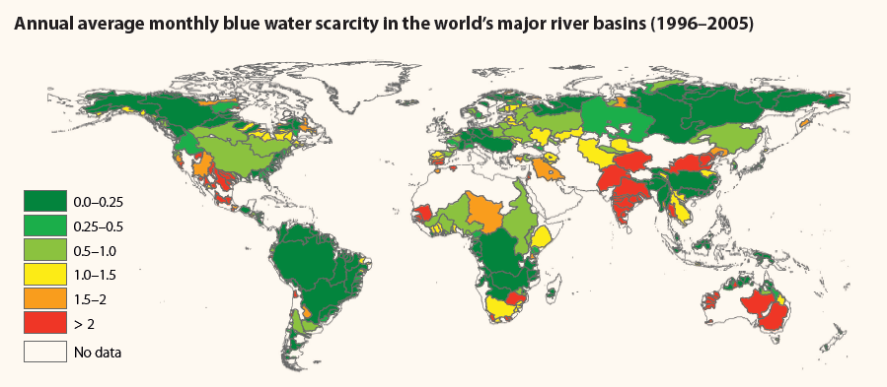
RETO por incremento pensión migratoria en ciudades.
Disminución de los recursos hídricos disponibles.
La disminución de recursos hídricos asociados al Calentamiento Global/ Cambio Climático, puede convertirse en el origen de graves conflictos militares en el siglo XXI generadores de nuevas migraciones.
17
14
19/11/2017
Antonio Serrano. Presidente de FUNDICOT.

Slide 18
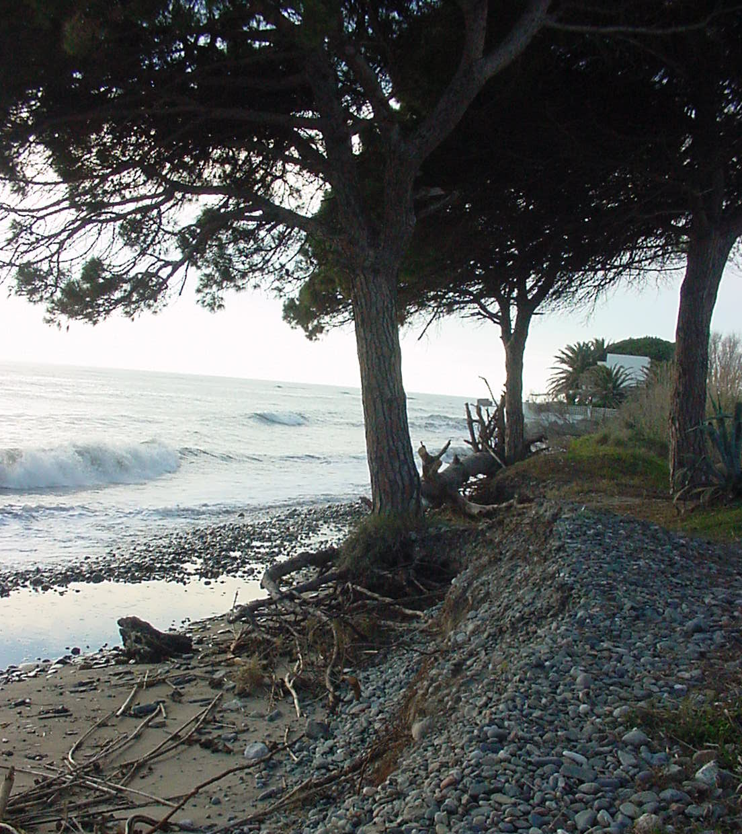
LOS RETOS LITORALES
Retirada y destrucción de zonas costeras.
LOS PROCESOS EROSIVOS Y LA DESAPARICIÓN DE LAS PLAYAS SE AGRAVAN POR LOS EFECTOS DEL CAMBIO CLIMÁTICO:
  SUBIDA DEL NIVEL DEL MAR,
  TEMPORALES CADA VEZ MÁS FUERTES Y FRECUENTES.
15
19/11/2017
Antonio Serrano. Presidente de FUNDICOT.

Slide 19
Efectos del Cambio Climático en las costas españolas
16
19/11/2017

Slide 20

PÉRDIDA DE PATRIMONIO NATURAL POR DESERTIFICACIÓN Y PÉRDIDA DE BIODIVERSIDAD
TOTAL Zonas áridas, semiáridas y subhúmedas secas: 367.082 km² (73%)
Distribución por nivel de riesgo
Muy alto
Alto
Medio
Bajo
Zonas húmedas y subhúmedas húmedas
Agua y Superficies Artificiales
17
19/11/2017
Antonio Serrano. Presidente de FUNDICOT.
Notes:
DIAPOSITIVA 13
De acuerdo a los resultados del modelo aplicado, se observa que el nivel de riesgo de desertificación se puede considerar muy alto y alto en un 31,49 % de la superficie española, lo cual indica la magnitud del problema a que nos enfrentamos.

Slide 21
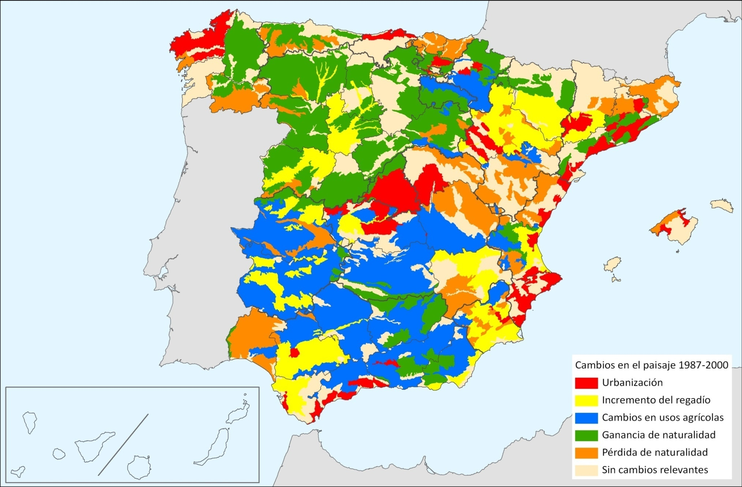
1
CAMBIOS SIGNIFICATIVOS EN LOS TIPOS DE PAISAJE.
GRAVE INCREMENTO DE PRODUCCIÓN DE GRANDES INCENDIOS
CAMBIOS EN USOS AGRÍCOLAS.
INCIDENCIA SOBRE EL REGADÍO.
ABANDONO CULTIVOS GANANCIA DE NATURALIDAD
INCIDENCIA EN LA URBANIZACIÓN EN LITORAL Y ÁREAS METROPOLITANAS
18
19/11/2017
Antonio Serrano. Presidente de FUNDICOT.

Slide 22
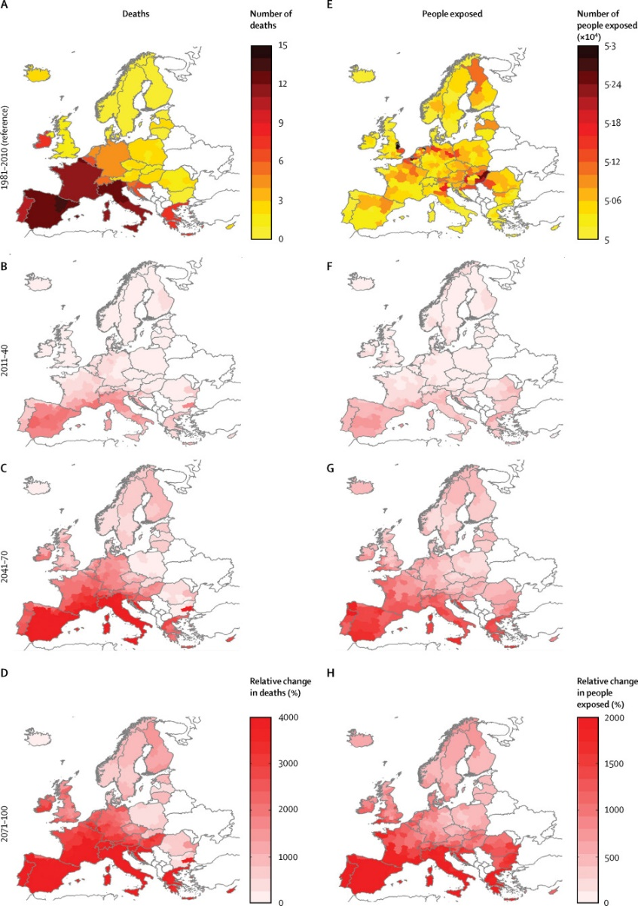
Incremento de los Riesgos asociados al calentamiento global, fundamentalmente muertos por Olas de calor.
Más de 150.000 personas podrían morir anualmente en estos 28 países por olas de calor, de frío, inundaciones costeras, incendios forestales, crecidas de ríos, vientos huracanados y sequías para el año 2100. la cifra media de unos 3000 europeos que perdían la vida cada año debido a los desastres climáticos en el período de referencia (1981-2010), si no se implementan urgentes medidas de adaptación, podría aumentar hasta 32.500 muertes/año (rango de incertidumbre entre 10.700 y 59.300 muertes/año) para el período 2011-40.
“Increasing risk over time of weather-related hazards to the European population: a data-driven prognostic study” de G. Forzieri, el alt., Joint Research Centre, Directorate for Sustainable Resources de la UE, (www.thelancet.com/planetary-health Vol 1 August 2017)
19
19/11/2017

Slide 23
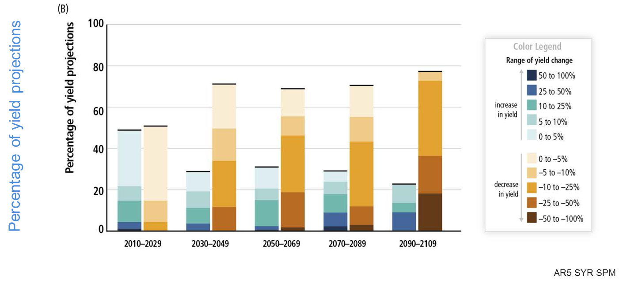
RETO: Presión migratoria urbana por disminución de la producción agroalimentaria y hambrunas
20
19/11/2017
Antonio Serrano. Presidente de FUNDICOT.

Slide 24
TERCER RETO PARA LAS CIUDADES FUTURAS:
PREVISIBLES NUEVAS CRISIS ECONÓMICO-FINANCIERAS,
INMIGRANTES,
AUGE DEL DESCONTENTO SOCIAL.
Antonio Serrano. Presidente de FUNDICOT.
19/11/2017

Slide 25
VALORACIÓN DE LA EVOLUCIÓN GLOBAL 2000-2016
El PROGRESO REAL EN EL CRECIMIENTO ha sido territorialmente desigual. Ha sido sobre todo el despegue de los países BRICS -Brasil, Rusia, India, China y Suráfrica- y de los exportadores de materias primas el que ha permitido avanzar en la disminución de la pobreza extrema mundial.
HA SIDO INSUFICIENTE. En la actualidad, todavía millones de personas siguen desamparadas, en particular los más pobres y los desfavorecidos por condiciones de sexo, edad, discapacidad, etnia o ubicación geográfica. Tensiones migratorias, con auge de movimientos xenófobos y autoritarios.
LA GUERRA COMO MECANISMO. Los conflictos bélicos han forzado a más de 60 millones de personas a abandonar sus hogares, cifras que no se alcanzaban desde la Segunda Guerra Mundial, cuadruplicando las cifras registradas en 2010 y generando fuertes tensiones migratorias y movimientos xenófobos y autoritarios.
Tendencia a la DESINDUSTRIALIZACIÓN EN LOS PAÍSES DESARROLLADOS con especialización crecientemente terciaria. PREVALENCIA DE LA ECONOMÍA FINANCIERO-ESPECULATIVA.
BURBUJAS FINANCIERAS CON TASAS DE INTERÉS NEGATIVA.
DECLIVE TENDENCIAL DE LA TASA DE CRECIMIENTO ECONÓMICO Y ESTABILIZACIÓN DE LA PRODUCTIVIDAD.
ANTONIO SERRANO
19/11/2017

Slide 26
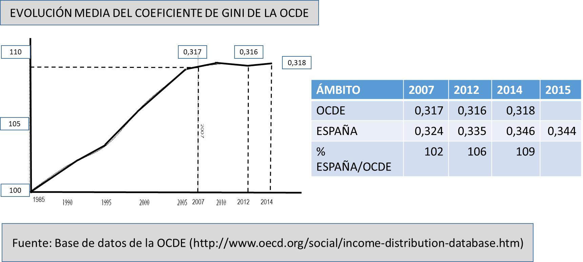
LAS DESIGUALDADES CRECIENTES, ENTRE PAÍSES, REGIONES O PERSONAS SON FUENTES POTENCIALES DE GRAVES TENSIONES MIGRATORIAS Y CONFLICTOS SOCIALES.
EXPANSIÓN DE SENTIMIENTOS “ANTI-ESTABLISHMENT” Y AUTORITARIOS.
Deterioro de las condiciones de trabajo en los países desarrollados con la minimización del poder de los sindicatos.
Fuerte incremento de las desigualdades económicas en patrimonio y rentas. Un 1% de la población mundial posee el mismo patrimonio que el 99% restante (Credit Suisse. 2015).
Fuerte disminución de los servicios públicos para el bienestar.
Reducción ingresos fiscales, evasión fiscal, paraísos fiscales.
Crecimiento persistente de la deuda global en los principales Estados.

Slide 27
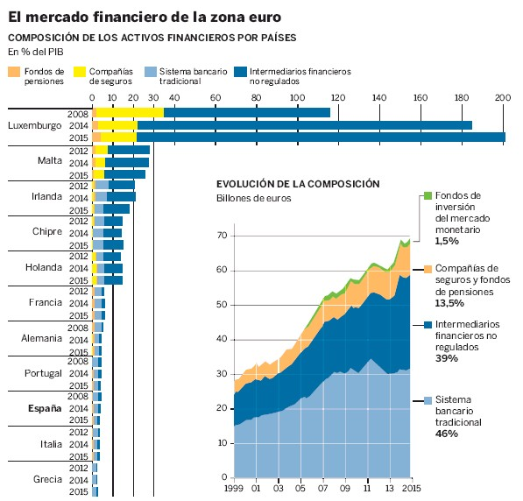
Una Estructura del sistema financiero crecientemente descontrolada.
El peligro de la banca en la sombra y de las redes privadas financieras por las que discurre más de dos terceras partes de las transacciones globales en infraestructuras de redes privadas inaccesibles.
Fuente: Asociación Española de Banca / Banco Central Europeo.
ANTONIO SERRANO
19/11/2017

Slide 28
RETOS DERIVADOS DE LA REVOLUCIÓN CIENTÍFICO-TÉCNICA:
La Revolución CIENTÍFICO-TÉCNICA está transformando las sociedades, las economías, y las formas de hacer negocios.
Para autores como RIFKIN ello dará lugar a un nuevo sistema económico socialmente positivo: “el procomún colaborativo” que “democratizará la economía mundial, reducirá las diferencias en los ingresos y creará una sociedad ecológicamente sostenible”. La vía es el incremento de productividad que lleva a costes marginales de producción casi nulos, QUE SERÁN APROVECHADOS POR TODOS LOS CIUDADANOS.
Para DAVOS 2017, aunque la innovación ha creado históricamente nuevos tipos de trabajos que sustituían a los obsoletos, este proceso creativo puede estar disminuyendo en la actualidad, colaborando con la pérdida de cohesión social y de la legitimidad de los políticos ante la fuerte incidencia disruptiva del cambio tecnológico que se está produciendo. Se opta por la “renta mínima universal” como paliativo de conflictos sociales.
ANTONIO SERRANO
19/11/2017

Slide 29
TECNOLOGÍAS EMERGENTES CON INCIDENCIA MÁS SIGNIFICATIVA EN EL CAMPO DEL TRANSPORTE
Inteligencia artificial y robótica. Pueden sustituir a los seres humanos en tareas asociadas al conocimiento, la multitarea y las habilidades motoras finas.
Producción, almacenamiento y transmisión energética. Baterías avanzadas y pilas de combustible.
Desarrollos criptográficos para seguridad informática. Posibilitan una interconexión global segura.
Sensores recopiladores de información para los Big Data y para el Internet de las Cosas (IdC). Conectan y gestionan productos físicos, sistemas logísticos, etc., enviando y recibiendo datos sobre redes de infraestructuras digitales generalizadas.
Neurotecnologías. Conocimiento y control de la funcionalidad y procesamiento de las dimensiones del cerebro humano, permitiendo usar la neuroimagen, las interfaces bioelectrónicas, las interfaces máquina-cerebro ...
Nuevas tecnologías computacionales. Innovaciones para procesar o almacenar información digital.
Tecnologías espaciales. Tecnologías ópticas y de imágenes, desarrollo de sensores, tecnología láser y de comunicaciones, desarrollos de hábitat, etc.
Realidad Virtual y Aumentada. Basadas en el desarrollo de sofisticados entornos virtuales captables a través de pantallas “heads-up” y de lecturas holográficas que permiten combinar digital y físicamente entornos y mundos e interfaces virtuales completos.
Impresoras 3D. Posibilitan aplicaciones de fabricación de productos.
Nanomateriales y materiales avanzados. Creación de nuevos materiales -materiales inteligentes, materiales 2D, etc.- con avances en sus propiedades termoeléctricas, mecánicas, magnéticas, etc.
ANTONIO SERRANO
19/11/2017

Slide 30
PROGRAMAS Y RESPUESTAS GLOBALES A LOS ESCENARIOS NEGATIVOS DEL CAMBIO GLOBAL.
ANTONIO SERRANO
19/11/2017

Slide 31
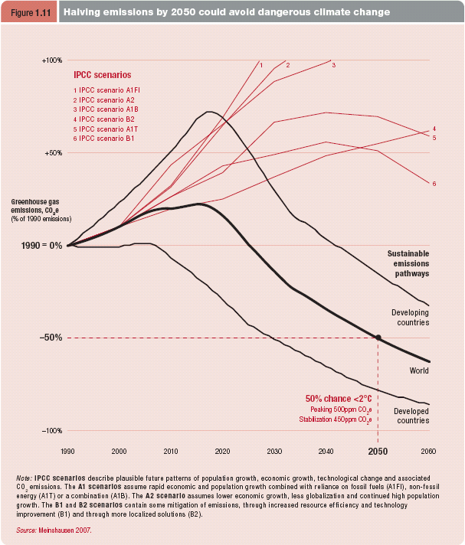
ESCENARIOS PARA LA SOSTENIBILIDAD 2050
DISMINUIR LAS EMISIONES PARA EL
2050 UN 50% SOBRE LAS DE 1990,
CON UNA ESTABILIZACIÓN DE LA
CONCENTRACIÓN DE CO_{2equiv} EN
450 ppm
ANTONIO SERRANO
19/11/2017

Slide 32
EL RETO DE POLÍTICAS QUE CUMPLAN LA SENDA DE LA HOJA DE RUTA EUROPEA PARA UNA ECONOMÍA DESCARBONIZADA EN EL 2050.
Residencial y terciario
Políticas mínimas exigibles
26
ANTONIO SERRANO
19/11/2017

Slide 33


Slide 34
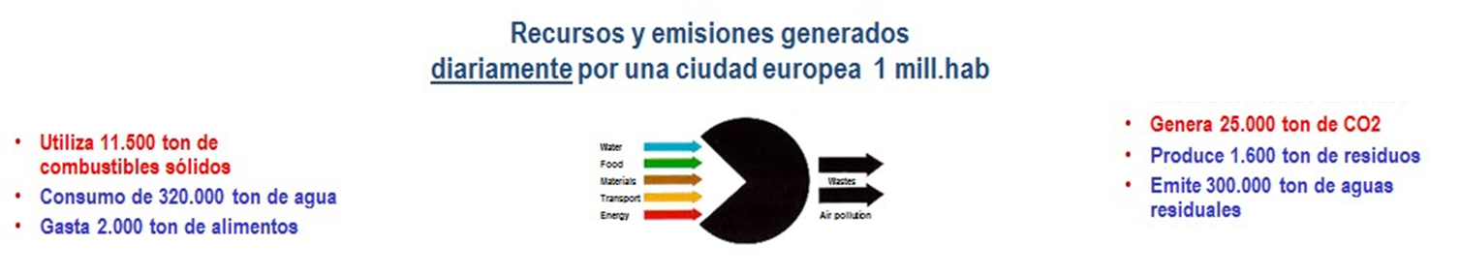
Objetivo 11. Conseguir que las ciudades y los asentamientos humanos sean inclusivos, seguros, resilientes y sostenibles, con las Metas:
11.1 Asegurar el acceso de todas las personas a viviendas y servicios básicos adecuados, seguros y asequibles y mejorar los barrios marginales y la seguridad.
11,2 Sistemas de transporte seguros, asequibles, accesibles y sostenibles para todos, en particular mediante la ampliación del transporte público.
11.3 Urbanización inclusiva y sostenible y la capacidad para la planificación y la gestión participativas, integradas y sostenibles de los asentamientos humanos.
11.4 Proteger y salvaguardar el patrimonio cultural y natural
11.5 Reducir el número de muertes y las pérdidas económicas causadas por los desastres.
11.6 Reducir el impacto ambiental negativo per capita de las ciudades, en calidad del aire y en la gestión de los desechos
11.7 Proporcionar acceso universal a zonas verdes y espacios públicos seguros, inclusivos y accesibles.
11.a Apoyar los vínculos económicos, sociales y ambientales positivos entre las zonas urbanas, periurbanas y rurales fortaleciendo la planificación del desarrollo nacional y regional.
11.b Aumentar el número de ciudades y asentamientos humanos que adoptan e implementan políticas y planes integrados para promover la inclusión, el uso eficiente de los recursos, la mitigación del cambio climático y la adaptación a él y la resiliencia ante los desastres, y desarrollar y poner en prácticala gestión integral de los riesgos de desastre a todos los niveles.
11.c Proporcionar apoyo a los países menos adelantados, incluso mediante asistencia financiera y técnica, para que puedan construir edificios sostenibles y resilientes utilizando materiales locales

Slide 35
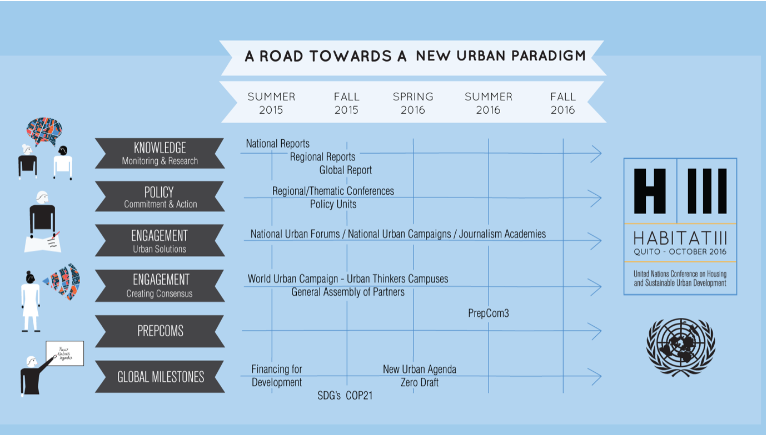
AGENDA URBANA EUROPEA Y HABITAT III
ANTONIO SERRANO
19/11/2017

Slide 36
POLÍTICAS SOBRE MOVILIDAD EN LA UNIÓN EUROPEA:
ESTRATEGIA EUROPEA A FAVOR DE LA MOVILIDAD DE BAJAS EMISIONES (SWD-2016- 244 final)
Tte. Inteligente, cooperativos e interoperables.
Precios justos y eficientes.
Multimodalidad
Tte. mercancías ferrocarril competitivo.
Energías alternativas y bajas emisiones.
Vehículos de emisión cero.
Movilidad de bajas emisiones
ANTONIO SERRANO
19/11/2017

Slide 37
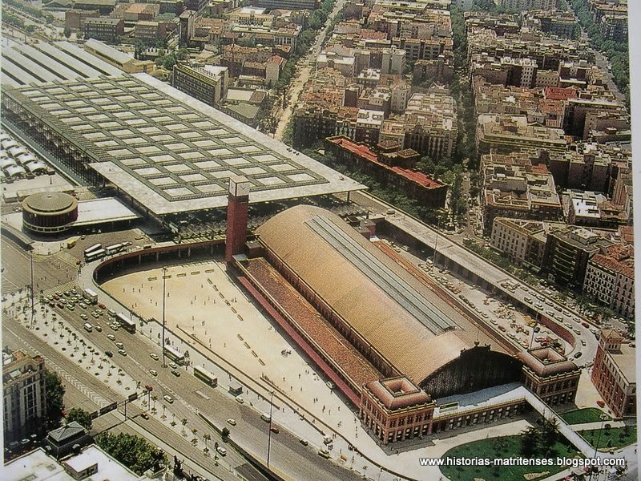
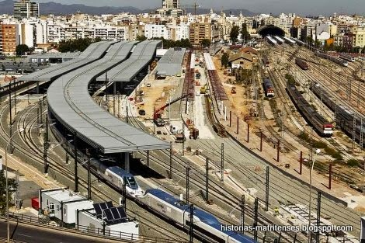
IDEAS FUNDAMENTALES SOBRE EL FERROCARRIL Y LA CIUDAD.
Prestigio, marca, identidad.
La Alta Velocidad Ferroviaria y las actuaciones en Cercanías han revitalizado un ferrocarril en franco proceso de deterioro a finales de los ochenta. No ha habido un proceso similar en las Estaciones a la reivindicación del nuevo ferrocarril como futuro tal y como hicieron las primeras compañías ferroviarias.
Se ha optado por mantener la ocupación de terrenos sin atender a los nuevos tiempos y necesidades y sin considerar la integración de actuaciones con las tres administraciones implicadas y con los agentes sociales.
ANTONIO SERRANO
19/11/2017

Slide 38
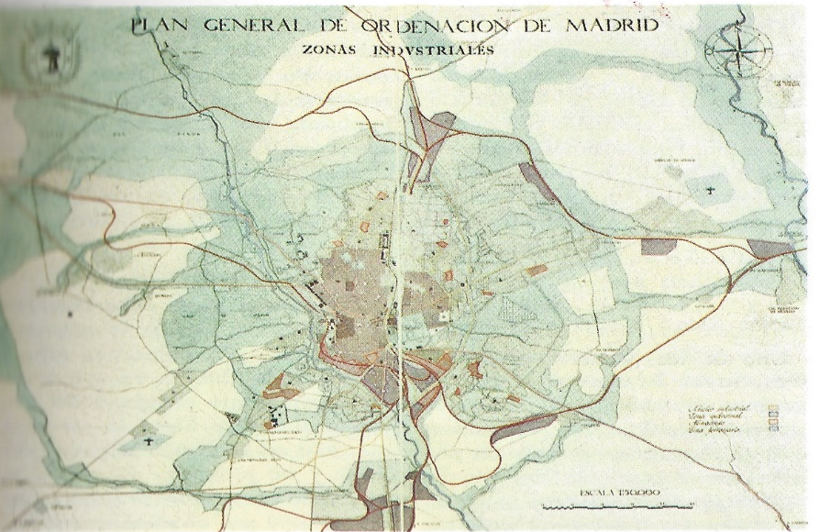
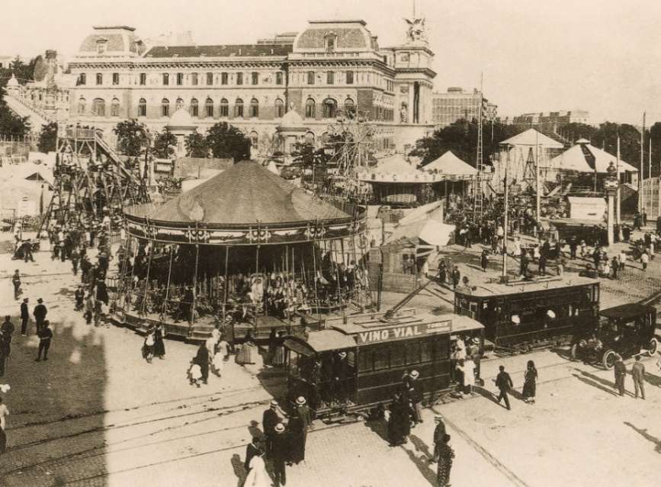
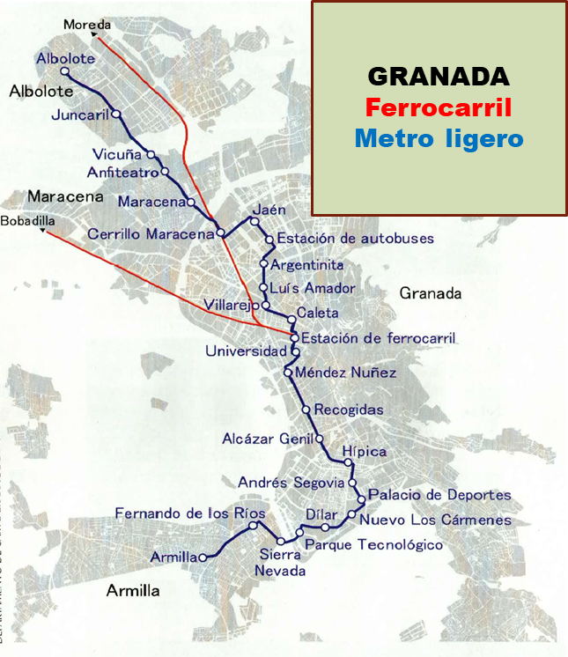
EL ferrocarril se liga históricamente a zonas industriales
El ferrocarril actual exige una diferenciación radical en:
viajeros (alta velocidad) y
mercancías (conexión portuaria-centros importadores-industria exportadora-globalización)
El ferrocarril actual exige una integración multimodal con visión de futuro, aprovechando los potenciales de las nuevas tecnologías.
1946. MADRID. FERROCARRIL Y ZONAS INDUSTRIALES
31
ANTONIO SERRANO

Slide 39
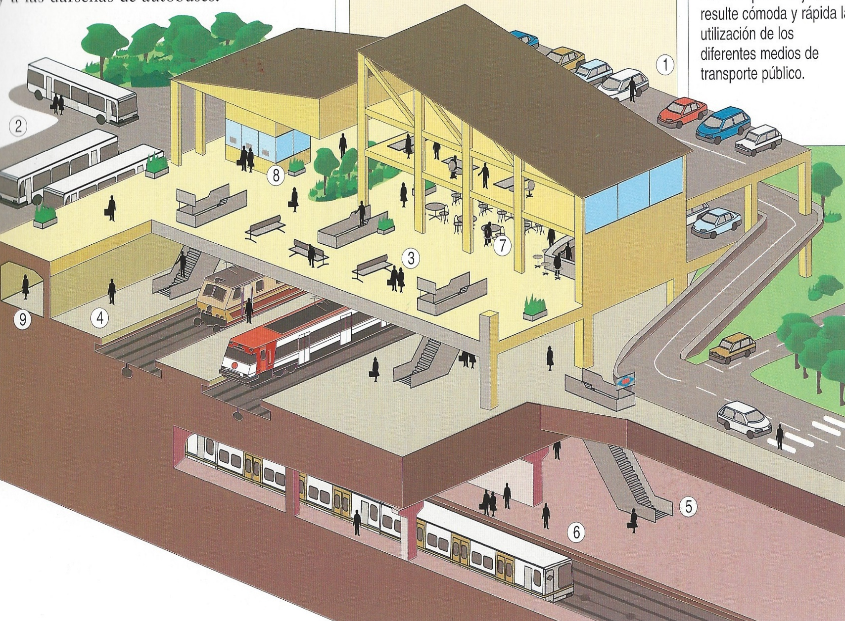
INTEGRACIÓN FUNCIONAL DEL SISTEMA DE TRANSPORTE
TAXIS VEHÍCULOS COMPARTIDOSY APARCAMIENTO COCHES
ESTACIÓN DE AUTOBUSES
Las ESTACIONES FERROVIARIAS deben facilitar la satisfacción de los servicios de transporte de viajeros –puerta a puerta- con la mayor comodidad, facilidad y mínimo tiempo de transporte.
Mínimo recorrido para el usuario en la conexión intermodal.
Máximo confort en zonas de espera y comerciales.
El valor de la estética y del paisaje.
ESTACIÓN.
ZONA COMERCIAL Y DE RELACIÓN
BICICLETAS VIGILADAS
FERROCARRIL ANDENES
NUEVAS NECESIDADES:
Vehículos eléctricos
Bicicletas
Tercera y cuarta Edad
METRO Y CERCANÍAS
ANTONIO SERRANO
19/11/2017

Slide 40
LA OPCIÓN DE LA ELECTRICIDAD EN EL FERROCARRIL Y EN EL VEHÍCULO ELÉCTRICO.
MIENTRAS LA HUELLA DE CARBONO DE LA PRODUCCIÓN ELÉCTRICA SEA ELEVADA SU EFICIENCIA ES DISCUTIBLE.
LAS PERSPECTIVAS DE LOS FABRICANTES SON QUE LOS COCHES HÍBRIDOS SEAN LOS QUE INCREMENTEN EN MAYOR MEDIDA LAS VENTAS EN LOS PRÓXIMOS CINCO AÑOS.
TANTO ELLOS COMO LOS ELÉCTRICOS TIENEN EN CONTRA:
  LA HUELLA DE CARBONO DEL IMPACTO AMBIENTAL DE LAS BATERÍAS DE NIQUEL E HIDRURO METÁLICO
  LAS TENSIONES EN LOS PRECIOS DE LAS TIERRAS RARAS (NEODIMIO, LANTANO,...) USADAS.
AUNQUE LA INDUSTRIA, CON LA AYUDA DE LOS GOBIERNOS HA OPTADO POR LOS VEHÍCULOS ELÉCTRICOS, ESTOS MANTIENEN PROBLEMAS COMO:
  PRECIO DE FABRICACIÓN.
  AUTONOMÍA.
  ESTRUCTURA PARA LA RECARGA DE BATERÍAS.

Slide 41
EL RETO DE CAMBIAR UNA HISTÓRIA URBANÍSTICA Y UN DISEÑO URBANO NO EFICIENTE.
La CENTRALIDAD DE LAS ESTACIONES FERROVIARIAS es una OPORTUNIDAD para la movilidad urbana, a poner en valor en la SOCIEDAD DE LA CUARTA REVOLUCIÓN INDUSTRIAL.
A realizar en el marco de los OBJETIVOS DE DESARROLLO SOSTENIBLE PARA LA AGENDA 2030: Objetivo 11. Conseguir que las ciudades y los asentamientos humanos sean inclusivos, seguros, resilientes y sostenibles.
Considerando la AGENDA URBANA EUROPEA (la ESPAÑOLA en realización), la ESTRATEGIA EUROPEA 2020 y las DIRECTIVAS asociadas a su HOJA DE RUTA PARA UNA ECONOMÍA DESCARBONIZADA AL 2050, que definen como RETOS BÁSICOS DE LAS CIUDADES EUROPEAS PARA LA PRÓXIMA DÉCADA: la SALUD CIUDADANA, la SEGURIDAD y la SOSTENIBILIDAD AMBIENTAL.
La RESILIENCIA SOCIAL ante el CALENTAMIENTO GLOBAL y LA INDEPENDENCIA ENERGÉTICA son los mayores RETOS URBANOS cara al futuro.
Cada CIUDAD exige un análisis y tratamiento individualizado.
ANTONIO SERRANO

Slide 42
EL ENTORNO DE LAS ESTACIONES: UN ÁMBITO IDEAL PARA ABORDAR LOS RETOS DE LAS CIUDADES EUROPEAS PARA LA PRÓXIMA DÉCADA EN UN ÁMBITO DE SOSTENIBILIDAD SOCIOECONÓMICA: SALUD CIUDADANA, SEGURIDAD Y SOSTENIBILIDAD AMBIENTAL.
EMPLEO, INTELIGENCIA Y ADECUACIÓN A LA MEJORA DE LA CALIDAD AMBIENTAL URBANA (CONTAMINACIÓN, RUIDO, ACCESO A ESPACIOS LIBRES, ETC.) Y SU INCIDENCIA SOBRE LA SALUD CIUDADANA, INTEGRANDO Y MINIMIZANDO LOS IMPACTOS DE LAS ACTIVIDADES PRODUCTIVAS Y DE RELACIÓN EN EL MEDIO URBANO.
MEJORAR EL METABOLISMO URBANO Y LOS CONSUMOS DE RECURSOS Y EFECTOS AMBIENTALES DEL CICLO DE VIDA CON LAS NUEVAS ACTUACIONES SOBRE EL ENTORNO, PARA PROPICIAR UNA CRECIENTE PRODUCTIVIDAD Y EMPLEO ASOCIADOS A LA CUARTA REVOLUCIÓN INDUSTRIAL, CON SOSTENIBILIDAD AMBIENTAL:
    MÍNIMO CONSUMO ENERGÉTICO, ENERGÍA DISTRIBUIDA Y MÍNIMA EMISIÓN DE GASES DE EFECTO INVERNADERO.
    MÍNIMA MOVILIDAD URBANA OBLIGADA Y MEDIOS DE TRANSPORTE NO MOTORIZADOS, TTE. PÚBLICO Y VEHÍCULOS NO LIGADOS A COMBUSTIBLES FÓSILES.
    CIUDAD COMPACTA DE EDIFICIOS EFICIENTES ENERGÉTICAMENTE Y SIN EMISIONES DE GEI, CON MÁXIMO CONTROL Y CALIDAD DEL AIRE.
    MÍNIMO CONSUMO DE MATERIALES Y GENERACIÓN DE RESIDUOS. ECONOMÍA/INGENIERÍA CIRCULAR.
    INTEGRACIÓN DE LA BIODIVERSIDAD Y LA BIOCAPACIDAD URBANA. INFRAESTRUCTURA VERDE.
EN SÍNTESIS, PLANTEAR OTRA CONCEPCIÓN DEL ENTORNO DE LA ESTACIÓN QUE COLABORE A MINIMIZAR LA HUELLA ECOLÓGICA URBANA.
35
ANTONIO SERRANO
19/11/2017

Slide 43
LA NECESIDAD DE PLANIFICAR UN CAMBIO DE MODELO TERRITORIAL Y URBANO ADAPTADO A LOS OBJETIVOS DE LA AGENDA 2030 Y AL CAMBIO CLIMÁTICO.
SE NECESITA UNA ACCIÓN SISTÉMICA QUE TRATE CONJUNTAMENTE LOS RETOS Y LOS ASPECTOS SOCIO-POLÍTICOS, ECONÓMICOS Y TÉCNICOS.
LA ACCIÓN DEBE SER SOSTENIDA, ESTABLE Y COHERENTE DESDE LA PERSPECTIVA DEL LARGO PLAZO.
LA ACCIÓN DEBE SER ACEPTADA POR LA SOCIEDAD, LO QUE EXIGE:
  INFORMACIÓN Y TRANSPARENCIA COMPLETA,
  CONCIENCIACIÓN DE LA GRAVEDAD DEL PROBLEMA,
  CONCERTACIÓN DE OBJETIVOS Y LÍNEAS DE ACTUACIÓN, Y
  CORRESPONSABILIZACIÓN EN SU EJECUCIÓN.
EL PRIMER PROBLEMA ES COMBATIR LA IDEA DE QUE LA FORMA DE VIDA ACTUAL ES LA MEJOR DE LAS POSIBLES.
36
ANTONIO SERRANO
19/11/2017

Slide 44
MUCHAS GRACIAS POR SU ATENCIÓN
Antonio Serrano Rodríguez.
Web FUNDICOT: www.fundicot.org

